Slide 1
Lyndsey Rolheiser, Ph. D. Professeure adjointe en économie urbaine et immobilière Schulich School of Business Université York
Biographie
Les recherches de Mme Rolheiser portent sur la manière dont les relations spatiales au sein des collectivités éclairent l’environnement bâti et sont en retour éclairées par l’environnement bâti. Sa formation diversifiée en économie urbaine et immobilière, en urbanisme, en finances publiques locales et en politique urbaine lui permet d’explorer les dimensions complexes du milieu urbain à l’aide de diverses méthodologies et de divers outils : planification et théorie économique, analyse économétrique, système d’information géographique et méthodes qualitatives. Mme Rolheiser est titulaire d’un doctorat en économie urbaine du Massachusetts Institute of Technology, d’une maîtrise en économie de l’Université Simon Fraser et d’un B. Sc. en mathématiques de l’Université de l’Alberta.

Slide 2
L’immobilier en tant qu’infrastructure face aux changements climatiques
Pollution atmosphérique (PM_{2,5} et fumée des feux de forêt) :
la santé et la productivité des travailleurs diminuent avec l’exposition
les revenus des entreprises et le nombre d’emplois diminuent avec l’exposition
les départs d’entreprises augmentent avec l’exposition
les loyers et la valeur des immeubles de bureaux diminuent avec l’exposition
MAIS ces effets sont atténués par la qualité des bâtiments!
Une plus grande attention doit être accordée à l’adaptation climatique dans le secteur de l’immobilier commercial
Le manque d’accès aux données sur le secteur immobilier commercial canadien limite les recherches similaires dans le contexte canadien

Slide 3
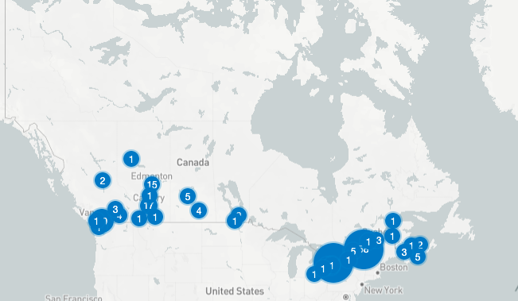
Les centres de données en tant qu’infrastructure?
Une nouvelle forme d’infrastructure nécessaire à l’économie numérique, mais qui nécessite une capacité d’infrastructure considérable pour assurer son propre fonctionnement
On compte actuellement 294 centres de données répartis sur 34 marchés au Canada (et ce nombre ne fait qu’augmenter!)
Les administrations de tous les ordres cherchent à attirer des capitaux pour ces projets (nouveau ministre responsable de l’intelligence artificielle).
MAIS il faut de la transparence ET DES DONNÉES sur les avantages et les inconvénients de l’incidence sur les réseaux d’infrastructure existants (eau, électricité)
Une coordination importante entre les provinces est nécessaire à une collecte de données fiable

Slide 4
Investissements privés dans l’infrastructure canadienne
Faits en bref
Taille du marché de l’infrastructure du Canada : 160,99 $ US
63,5 % d’investissements publics, 36,6 % d’investissements privés
11 % (sur 2 400 billions de dollars) des investissements de Maple 8 (une caisse de pension canadienne)sont destinés à l’infrastructure
SEULS 7 % de ces 11 % (0,77 % de 2 400 billions de dollars) sont réalisés dans l’infrastructure canadienne
Des capitaux privés sont nécessaires pour compenser le manque d’investissements importants dans l’infrastructure observé au cours des dernières décennies; le gouvernement ne peut pas agir seul
https://www.mordorintelligence.com/industry-reports/infrastructure-sector-in-canada
https://www.pensionsage.com/pages/DigitalEditions/october_2024/pa_october2024_digi-edition.pdf
https://www.macquarie.com/jp/en/about/company/macquarie-asset-management/institutional-investor/insights/infrastructure-portfolio-allocation.html

Slide 5
Investissements privés dans l’infrastructure canadienne
Les investisseurs institutionnels canadiens sont des chefs de file mondiaux en matière d’investissements dans l’infrastructure, mais ils limitent leurs investissements au Canada. Pourquoi?
Nécessité de diversification et de rendements sûrs à long terme
Préférence pour les investissements importants plutôt que pour les petits investissements
Les projets canadiens ont eu tendance à être de petite envergure par rapport aux projets mondiaux
Comment peut-on attirer les investissements privés?
Regroupement et agrégation de projets et projets à plus grande échelle en général
Aéroports — Maple 8 cherche à investir dans les aéroports
Rôle du gouvernement en tant que facilitateur : soutien, subventions, garanties, certitude réglementaire, etc.

Slide 6
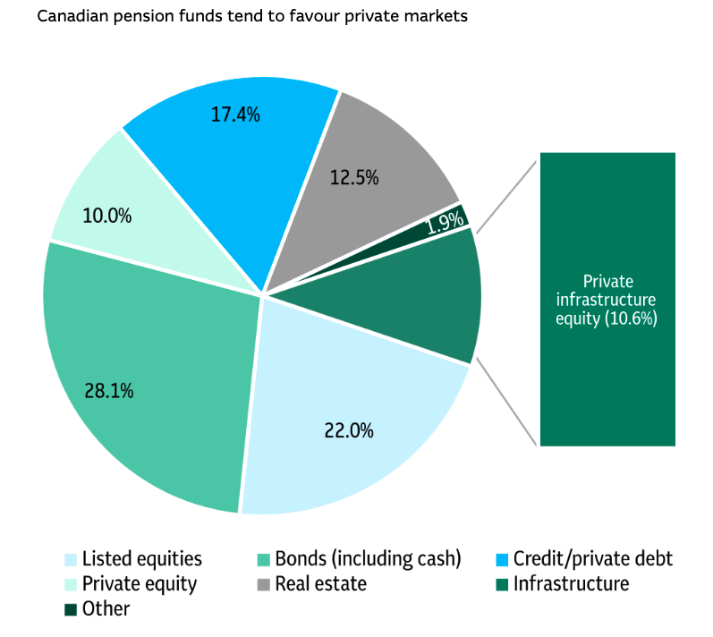
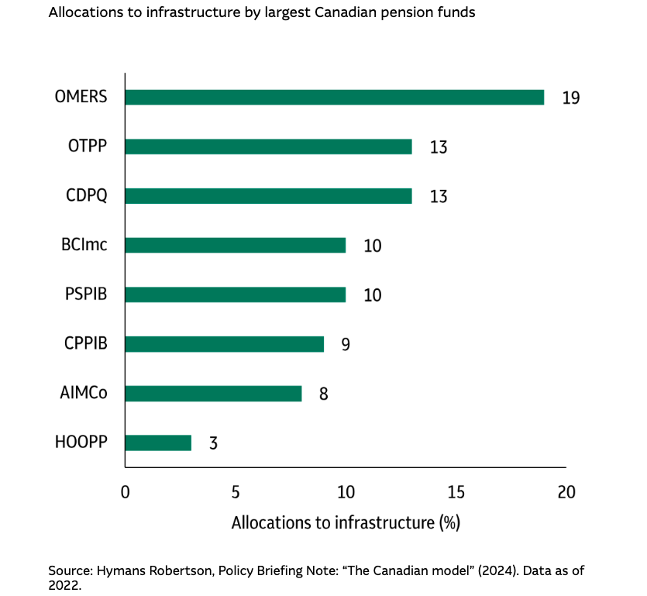
https://www.macquarie.com/jp/en/about/company/macquarie-asset-management/institutional-investor/insights/infrastructure-portfolio-allocation.html

